Slide 1
eCH Politische Geschäfte
Erlasse und Gesetzestexte
Vorgehen & Identifier Primer (URL)
03.12.2025

Slide 2
Agenda
Vorgehen 5 -10’
Identifier Primer (URL) 40 -45’
Fragen und Anregungen 5 -15’

Slide 3
Vorgehen - Überblick
IDENTIFIER Einheitlicher Aufbau der URL
CATALOG Interoperabilität
CONTENT Elemente des Dokuments
SEMANTIC Semantische Beschreibung

Slide 4
Vorgehen – Details
IDENTIFIER Einheitlicher Aufbau der URL
ELI kompatibel (siehe URI HTTP Template in “ELI Implementation Guide”)
Möglicherweise mehrere Varianten (z.B. ZH, Bund, harmonisiert)
CATALOG Interoperabilität
angelehnt Jolux Datenmodell (gemeinsame Entwicklung CH & LU)
ELI-DL Extension für Gesetzgebungsprojekte (EU)* ?
FRBR Dokumente
Struktur der Metadaten (s. AKN: oft aus Dokumenten erzeugt)
Beispiele: Gültig-ab (Inkrafttreten), Beziehungen zu anderen Dokumenten (s. auch AKN/FRBR)
* ELI ontology for draft legislation (ELI-DL) is an extension of the FRBRoo and CIDOC-CRM ontologies.

Slide 5
Vorgehen – Details (Fortsetzung)
CONTENT Elemente des Dokuments
FRBR Ontologie und AKN Standard
Header: Struktur und Beschreibung des Dokuments
Beispiele: Titel, Artikel, Absatz, IDs der einzelnen Elemente
SEMANTIC Semantische Beschreibung
Inhalt: Was sagen die Texte aus?
Maschinenlesbarkeit

Slide 6
URL - Basics
URI ≈ URL
RFC und DOI
Absolute vs. relative URI
Path vs. File/format (e.g. /myfile vs. myfile.html)
Resolve & Redirect

Slide 7
URL – Advanced
DOI
URL as UI
URL as state
HATEOAS
Optional parameters
Parameters / Query / Search (?)
Fragment / Anchor (#)
Slug (user-friendliness; parameter vs. path)
e.g. /questions/16245767/creating-a-blob-from-a-base64-string-in-javascript/

Slide 8
URL – ELI
ELI: URI template for European Union legislation
eli/{typedoc}/{year}/{naturalnumber}/oj
LU: Jolux ELI implementation
eli/etat/leg/loi/{YYYY}/(MM)/{DD}/{naturalnumber}
CH: Fedlex ELI implementation
eli/{journal}/{YYYY}/{naturalnumber}

Slide 9
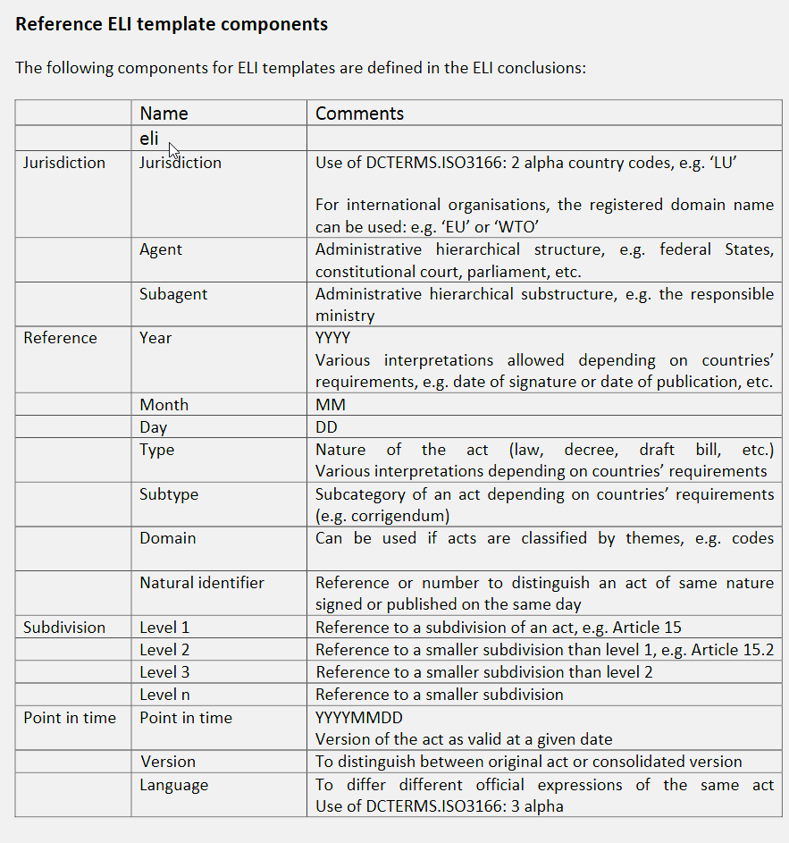
URL – ELI Components

Slide 10
URL – ELI Components

Slide 11
URL – ELI Components

Slide 12
URL – ELI Components
Template:
«Jurisdiction»: {jurisdiction}/{agent}/{subagent}
«Reference»: {year}/{month}/{day}/{type}/{subtype}/{domain}/{naturalidentifier}

Slide 13
URL – Examples
Publication Office of the European Union:
eli/{typedoc}/{year}/{naturalnumber}/oj
eli/{typedoc}/{year}/{natural_ number}/corrigendum/{publication_date}/oj // corrigendum
eli/{typedoc}/{year}/{natural_number}/{point in time} // point in time (vgl. AKN)

Slide 14
URL – AKN
Gibt URL Schema vor, jedoch nicht bindend
FENC – “functionally equivalent naming convention”
FRBR Modell
Sehr komplex, ausgeklügeltes Konzept zur Darstellung von Grunderlass inkl. konsolidierte Fassungen als Versionen (Point in Time)

Slide 15
URL – Andere Identifier / Components?
Bsp. Art. 41 OR

Slide 16
URL – References
Basics
https://developers.google.com/search/docs/crawling-indexing/url-structure?hl=de - Best Practices (Google)
https://developer.mozilla.org/de/docs/Learn_web_development/Howto/Web_mechanics/What_is_a_URL - URL Guidance (MDN)
https://en.wikipedia.org/wiki/Clean_URL - Clean / Semantic URLs (Wikipedia)

Slide 17
URL – References
Advanced
https://blog.jim-nielsen.com/2023/examples-of-great-urls/ - Jim Nielsen
https://warpspire.com/posts/url-design/ - URL Design
https://alexpounds.com/blog/2018/12/29/four-cool-urls - Interessante Beispiele

Slide 18
URL – References
URL as UI
https://github.com/django/django/compare/4.2.7...main - Compare two versions of a repository
https://www.reddit.com/r/redditlaqueristas.json - JSON view of a forum
https://traintimes.org.uk/LBG/brighton/13:30/tomorrow - Parameters of train rides as from, to, time of departure, day
https://github.com/git/git/blob/master/README.md?plain=1#L18-L20 - Reference to and highlight multiple lines of code (’?plain=1’ = .md)

Slide 19
URL – References
Legal Domain
https://fedlex.admin.ch/ (offiziell) - Rechtssammlung Bund
https://zhlex.ch/ (offiziell) - Rechtssamlung Kanton ZH
https://bger.li/OR_41 (privat) -> über URL zu Fundstelle im Gesetzestext
https://gsetz.li (privat) -> über das UI zum Gesetzestext, z.B. FR-KOBV (siehe /about)
https://www.zhlaw.ch/ (privat) - Rechtssamlung Kanton ZH

